Slide 1



OpenVINO mini Project
자세 교정 보조앱
5조 커넥션
김예진, 성세빈, 이경진, 정소령
Notes:
안녕하세요, 저희는 5조 ‘커넥션’ 팀입니다.
저희 팀은 OpenVINO 3D Pose Estimation을 활용해, ‘자세 교정 보조앱’을 주제로 프로젝트를 진행했습니다.

Slide 2
목차
01
문제 정의 및 해결 방안
02
구현상 어려웠던 점과 해결 전략
03
결과물 소개

Slide 3
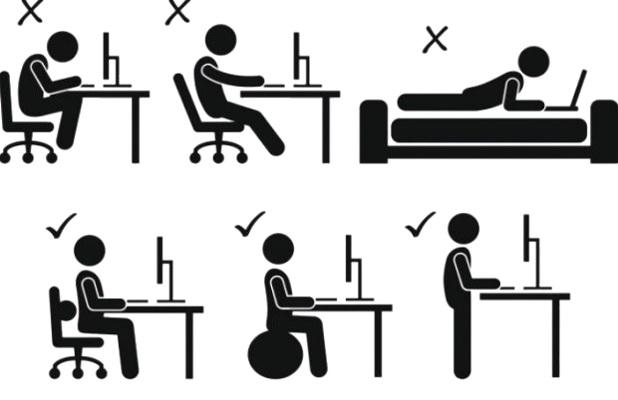
01
문제 정의 및 해결방안
문제 정의
해결 방안
장시간 앉아 있는 생활 패턴은 나쁜 자세를 인지하고 있음에도 불구하고 무의식적으로 자세가 무너짐
실시간으로 나쁜 자세를 감지하면 경고 메시지를 통해 즉각적인 피드백을 제공하여 바른 자세를 유도
Notes:
많은 분들이 공감하시겠지만 장시간 앉아 있는 생활 패턴 속에서 자세가 나쁘다는 걸 알고 있음에도
업무에 집중하거나 공부에 집중하다보면 무의식적으로 자세가 무너지는 상황에 자주 놓입니다.
그래서 저희는 이 문제를 해결하기 위해
나쁜 자세를 실시간으로 감지하고 경고 메시지를 통해 자세 교정을 유도하는 방향으로 진행했습니다.

Slide 4


02
구현상 어려웠던 점과 해결전략
기술적 이슈
해결 전략
주요 관절의 위치를 추정하는 keypoint 수의 한계로 세밀한 자세 표현이 어려움
모델이 서 있는 자세를 기준으로 학습되어 앉은 자세에서의 정확도 저하 발생
제한된 CPU 환경에서는 LLM 연동 시 모델의 크기 및 처리 속도에 제약이 있음
정확한 수치 예측 대신 지속적인 나쁜 자세를 감지하여 keypoint 수와 학습 데이터의 한계를 현실적으로 보안
LLM 연동에는 성능 제약이 있어 경고 메시를 통해 즉각적인 피드백을 제공하는 방식으로 대체
Notes:
기술적으로는 몇 가지 어려운 점이 있었습니다.
3D 포즈 추종에서 주요 관절의 위치를 추정하는 keypoint 수가 한정적이어서
세밀한 자세 판단에는 한계가 있다는 점이 있고
모델 자체가 '서 있는 자세'를 기준으로 학습돼 있어서
‘앉은 자세’에 대한 정확도는 떨어졌습니다.
그래서 '정확한 수치 예측'보다는,
'지속된 나쁜 자세를 감지'하는 현실적인 방향을 잡았습니다.
그리고 LLM을통해 사용자에게 피드백을 제공하는 기능도 생각했었는데
LLM 성능상의 제약과 프로젝트 시간이 부족하여 로컬 연동하는데 한계가 있었고
단순한 경고 메시지로 피드백을 제공하는 방식으로 구현했습니다.

Slide 5
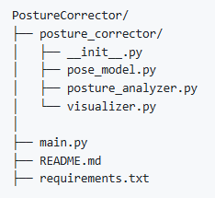
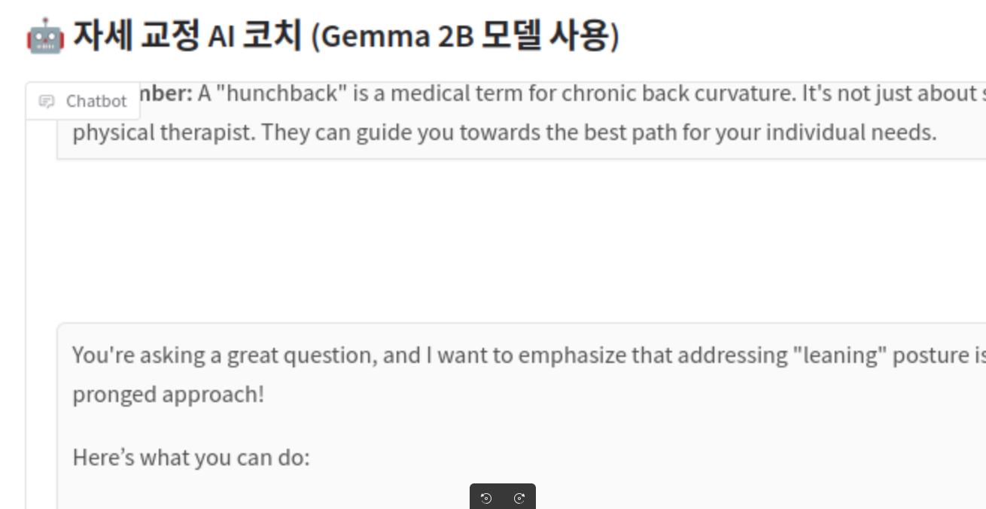
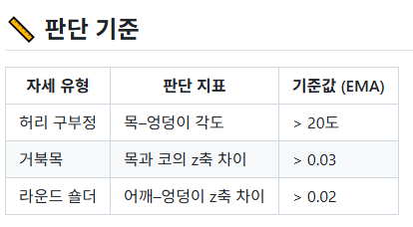
03
결과물 소개 - 협업과정
모듈 구조
카메라 및 LLM 연동
자세 판단 알고리즘
Notes:
다음은 저희 조 협업 과정에 대한 소개입니다.
자율주행 프로젝트를 진행할때 아쉬웠던 점 중 하나가 GIT 사용법이 숙지되어 있지 않아 제대로 된 협업하지 못했던 점이였습니다.
프로젝트 이후 저희 조원들끼리 Git Hub를 사용법에 대해 공부했고 미니 프로젝트에 활용할 수 있었던 점이 개인적으로 가장 만족스러웠던 부분입니다.
저희 협업구조에 대해 설명드리면 먼저 소령님이 OpenVINO에서 받은 3D 자세 추종 프로젝트를 모듈화 하였습니다.
포즈 모델 파일은 OpenVINO 모델을 통해 3D keypoint를 추출하고
포스쳐 에널라이즈 파일은 해당 데이터를 기반으로 자세를 분석하고
비쥬얼라이져 파일은 경고 메시지를 출력하고 시각화를 출력하는 형태로 모듈화 하였습니다.
다음은 예진님이 맡아주신 카메라 연동과 LLM 부분입니다.
카메라 연동은 바로 해주셔서 LLM을 통해 사용자에게 피드백을 할 수 있는지 맡아주셨습니다.
다양한 모델을 통해 유의미한 피드백을 하는 LLM 모델이 있었지만 CPU 환경상 직접 로컬에 연동하는데 하드웨어상 어려움이 있었고 한국어 지원에 특화된 모델을 찾기 어려웠습니다.
또 시간이 부족하여 이 부분이 아쉬웠습니다.
다음은 제가 맡은 자세 판단 알고리즘입니다.
나쁜 자세 판단은 허리 구부정, 거북목, 라운드 숄더 3가지로 정했고
10초 이상 지속 시 경고를 출력하는 알고리즘으로 구현했습니다.

Slide 6
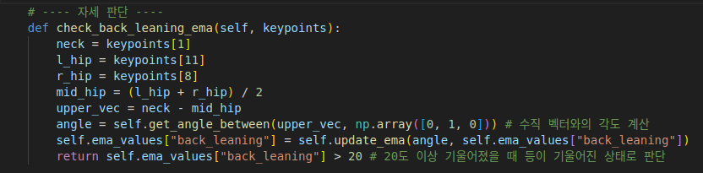
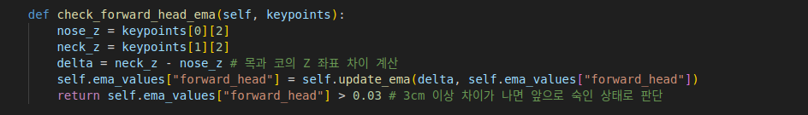
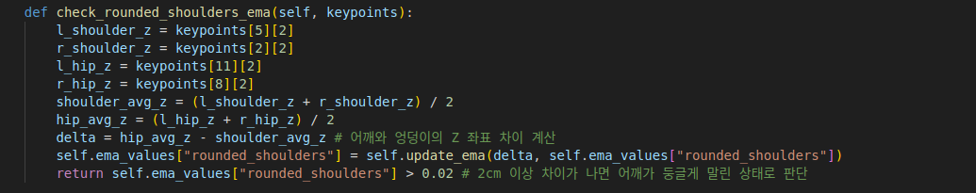
03
결과물 소개 - 주요 코드
주요 코드 설명

Slide 7
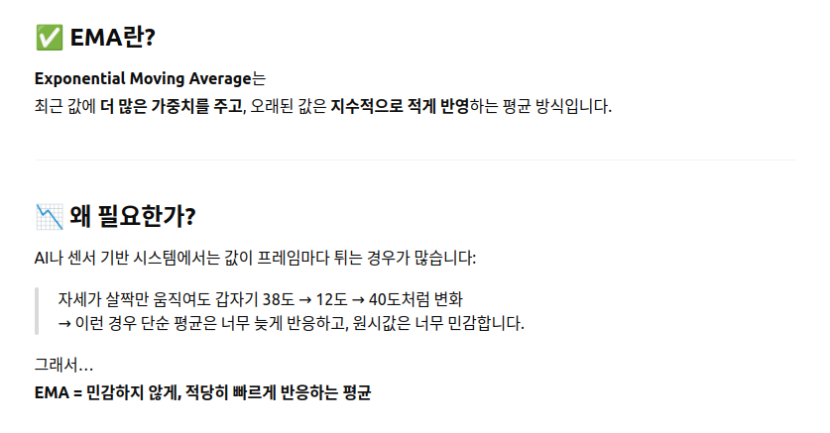
03
결과물 소개 - EMA 설명
EMA 설명

Slide 8
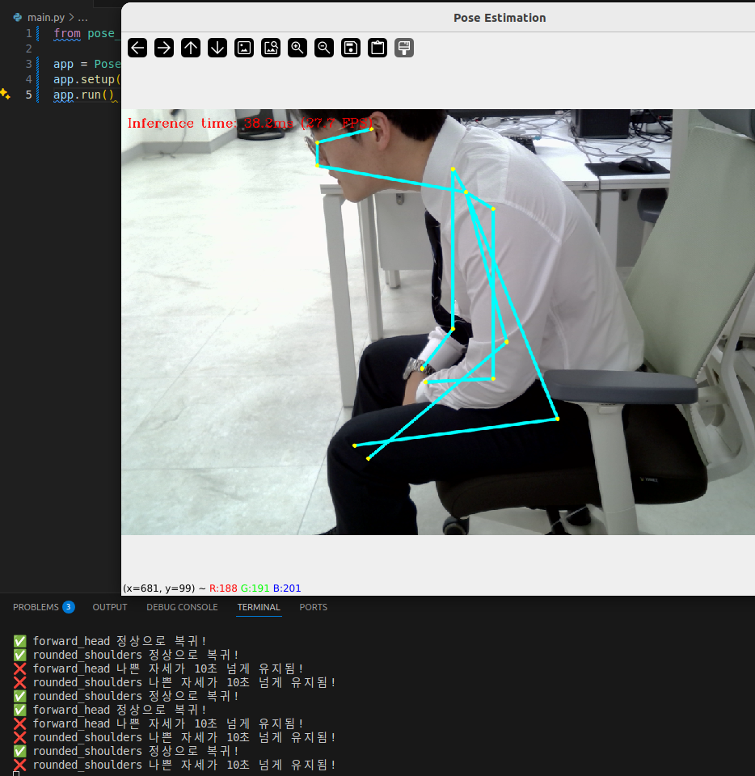
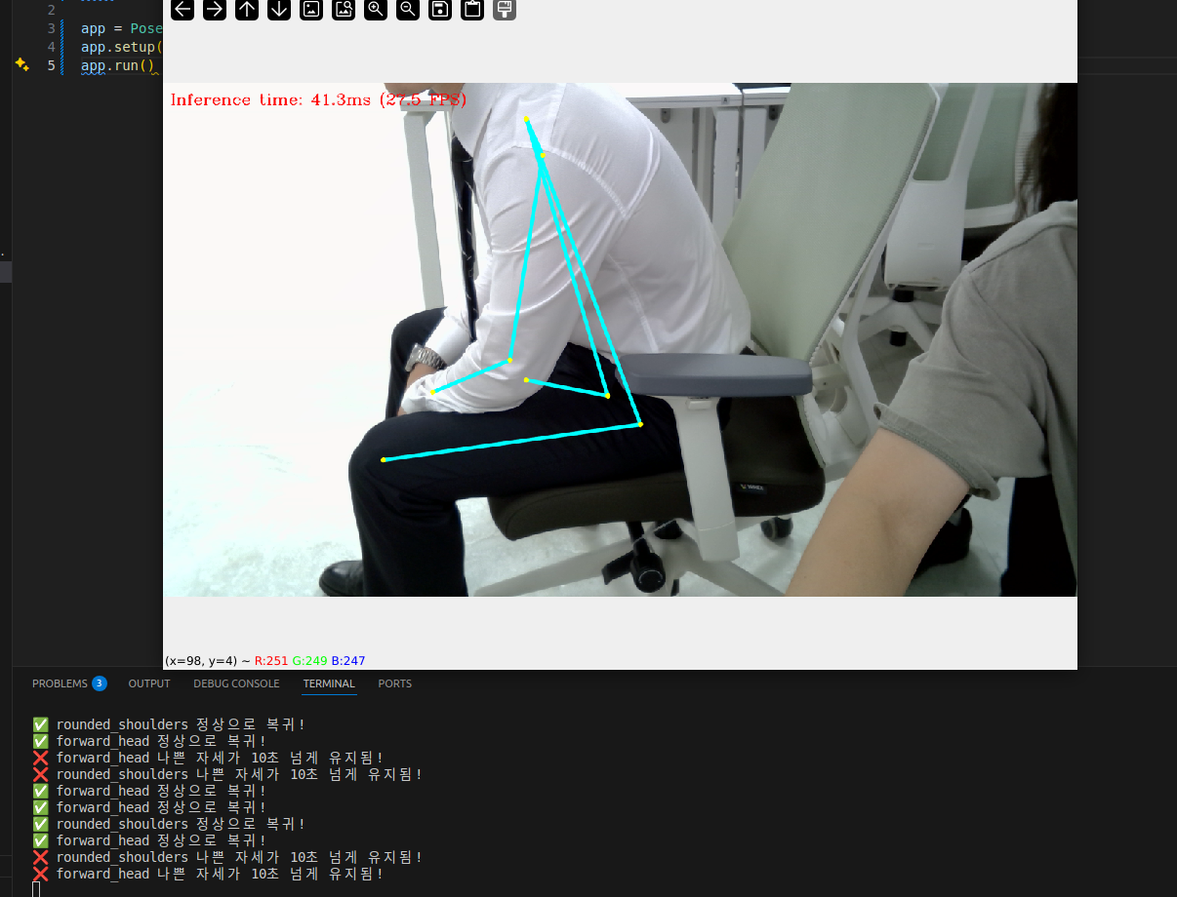
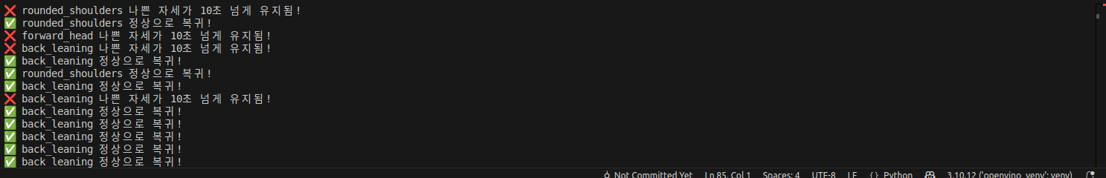
03
결과물 소개 - 실행 예시

Slide 9
감사합니다
https://github.com/SeBin7/3D_Pose_Estimation

